Slide 1
BIẾN DỊ
BIẾN DỊ KHÔNG DI TRUYỀN
BIẾN DỊ DI TRUYỀN
BIẾN DỊ ĐỘT BIẾN
BIẾN DỊ TỔ HỢP
ĐỘT BIẾN GEN
ĐỘT BIẾN NST

Slide 2
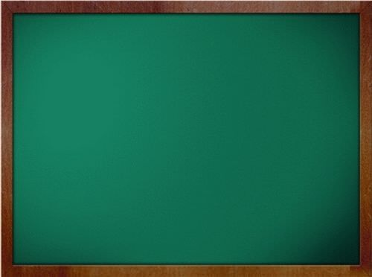

SINH HỌC 9
Tiết 21 : ĐỘT BIẾN CẤU TRÚC NST
Bài 22 sách giáo khoa Sinh học 9 trang 65

Slide 3
Nội dung
I. ĐỘT BIẾN CẤU TRÚC NHIỄM SẮC THỂ
1. Khái niệm
2. Các dạng
3. Nguyên nhân phát sinh
4. Vai trò của đột biến cấu trúc NST

Slide 4
ĐỘT BIẾN CẤU TRÚC NHIỄM SẮC THỂ
Quan sát hình sau:
Hoàn thành điền vào chỗ trống
NST ban đầu NST bị biến đổi cấu trúc
A
B
C
D
E
F
G
H
A
B
C
D
E
F
G
a
STT | NST ban đầu | NST sau khi bị biến đổi | Tên dạng biến đổi
a
b
c
A
B
C
D
E
F
G
H
A
B
C
B
C
D
E
F
G
H
b
Gồm các đoạn ABCDEFGH
A
B
C
D
E
F
G
H
A
D
C
B
E
F
G
H
Gồm các đoạn
ABCDEFGH
c
Một số dạng đột biến cấu trúc NST
Gồm các đoạn ABCDEFGH
Chỉ điểm bị đứt
: Chỉ quá trình dẫn đến đột biến
Chữ cái: A,B,C...Kí hiệu một đoạn NST

Slide 5
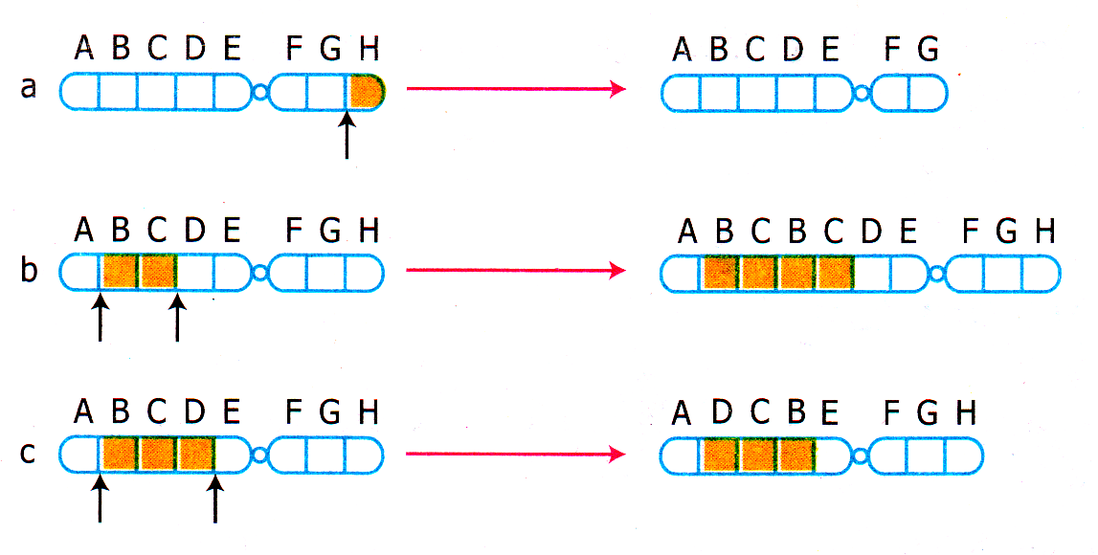
NST ban đầu
NST bị biến đổi cấu trúc
Trường hợp | NST ban đầu | NST sau khi bị biến đổi khác với NST ban đầu như thế nào? | Tên dạng đột biến
a | Gồm các đoạn ABCD.EFGH
b | Gồm các đoạn ABCD.EFGH
c | Gồm các đoạn ABCD.EFGH
Mất đoạn H
Mất đoạn
Lặp lại đoạn BC
Lặp đoạn
Trình tự đoạn BCD đổi lại thành đoạn DCB
Đảo đoạn

Slide 6
MỘT SỐ DẠNG ĐỘT BIẾN CẤU TRÚC NST
NST BAN ĐẦU
A
B
C
D
E
F
G
H
NST BỊ BIẾN ĐỔI CẤU TRÚC
A
B
C
D
E
F
G
H
a
MẤT ĐOẠN

Slide 7
MỘT SỐ DẠNG ĐỘT BIẾN CẤU TRÚC NST
NST BAN ĐẦU
A
B
C
D
E
F
G
H
NST BỊ BIẾN ĐỔI CẤU TRÚC
A
B
C
D
E
F
G
H
LẶP ĐOẠN
b
B
C

Slide 8
MỘT SỐ DẠNG ĐỘT BIẾN CẤU TRÚC NST
NST BAN ĐẦU
A
B
C
D
E
F
G
H
NST BỊ BIẾN ĐỔI CẤU TRÚC
A
B
D
C
C
D
B
E
F
G
H
ĐẢO ĐOẠN
c

Slide 9
Tiết 23: Bài 22: ĐỘT BIẾN CẤU TRÚC NHIỄM SẮC THỂ
ĐỘT BIẾN CẤU TRÚC NHIỄM SẮC THỂ
1. Khái niệm
? Đột biến cấu trúc NST là gì? Gồm những dạng nào?

- Đột biến cấu trúc NST là những biến đổi trong cấu trúc NST.
2. Các dạng
Các dạng:
+ Mất đoạn
+ Lặp đoạn
+ Đảo đoạn.

Slide 10

Theo em, trong các dạng đột biến trên, dạng nào gây hậu quả lớn nhất ?
→ Mất đoạn (mất vật chất di truyền )

Slide 11
ĐỘT BIẾN CẤU TRÚC NHIỄM SẮC THỂ
Tiết 23: Bài 22: ĐỘT BIẾN CẤU TRÚC NHIỄM SẮC THỂ
3. Nguyên nhân phát sinh:
Nghiên cứu thông tin SGK, cho biết những nguyên nhân gây biến đổi cấu trúc NST?
- Đột biến cấu trúc NST do ảnh hưởng của môi trường bên trong và môi trường ngoài cơ thể.
- Nguyên nhân chủ yếu là do các nhân vật lí và hóa học trong ngoại cảnh đã phá vỡ cấu trúc NST hoặc gây ra sự sắp xếp lại các đoạn của NST.

Slide 12

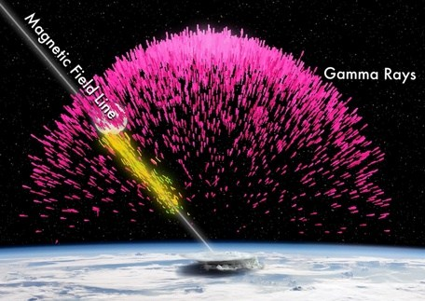
Tác nhân vật lí
Tia phóng xạ
Tia cực tím ( UV)

Slide 13
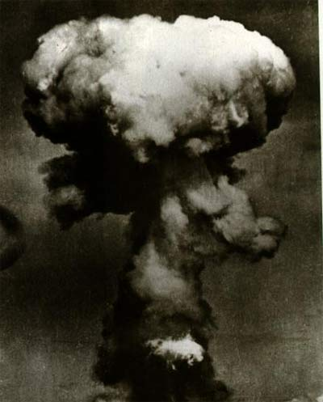
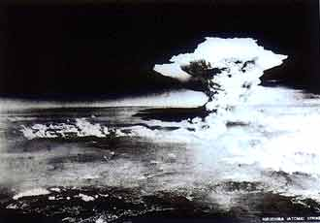
Chất phóng xạ
MỸ NÉM BOM NGUYÊN TỬ XUỐNG HIROSHIMA - NHẬT BẢN

Slide 14
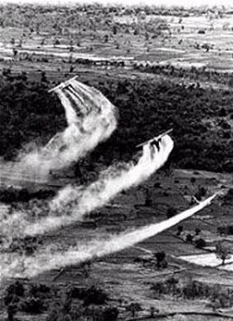
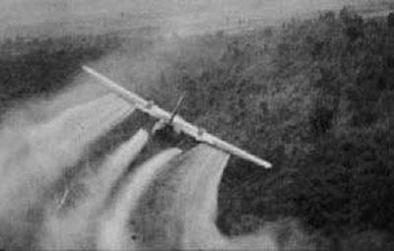
Tác nhân hóa học
MÁY BAY MỸ RẢI CHẤT ĐỘC MÀU DA CAM

Slide 15
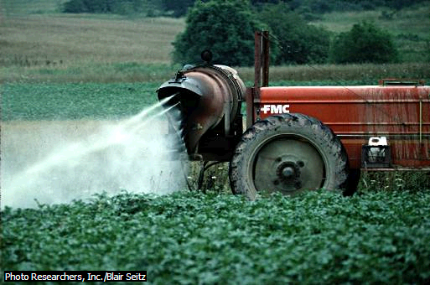
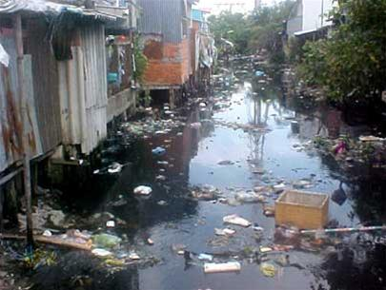
Tác nhân hóa học
PHUN THUỐC TRỪ SÂU
DÒNG SÔNG BỊ Ô NHIỄM

Slide 16
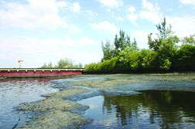
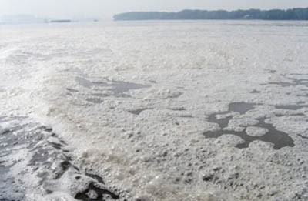
Tác nhân hóa học
CÔNG TY VEDAN GÂY Ô NHIỄM SÔNG THỊ VẢI.

Slide 17
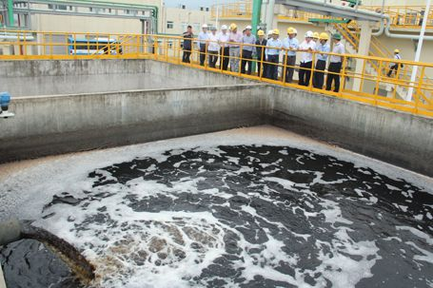
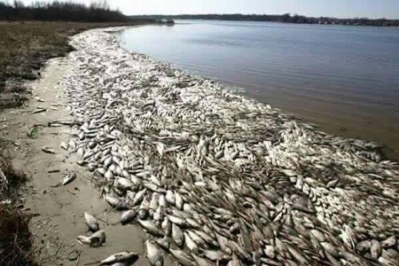
Tác nhân hóa học
CÔNG TY FORMOSA- HÀ TĨNH GÂY Ô NHIỄM

Slide 18
Tiết 23: Bài 22: ĐỘT BIẾN CẤU TRÚC NHIỄM SẮC THỂ
ĐỘT BIẾN CẤU TRÚC NHIỄM SẮC THỂ
3. Nguyên nhân phát sinh:
?
Từ những hình ảnh quan sát được, nhắc lại những nguyên nhân gây biến đổi cấu trúc NST?
Đột biến cấu trúc NST xảy ra do :
- Môi trường bên trong cơ thể ( những biến đổi bất thường về sinh lí, sinh hóa trong tế bào)
- Môi trường bên ngoài cơ thể (thường là do tác động của con người) như:
+ Tác nhân vật lý: tia phóng xạ, tia cực tím, nhiệt độ…
+ Tác nhân hóa học: Ảnh hưởng của các chất độc hóa học như thuốc trừ sâu, diệt cỏ, chất độc màu da cam…
Tóm lại, đột biến cấu trúc NST xuất hiện trong điều kiện tự nhiên hoặc do con người gây ra

Slide 19
Tiết 23: Bài 22: ĐỘT BIẾN CẤU TRÚC NHIỄM SẮC THỂ
ĐỘT BIẾN CẤU TRÚC NHIỄM SẮC THỂ
3. Nguyên nhân phát sinh

Bên ngoài: Do tác động của môi trường ngoài cơ thể của các tác nhân, vật lí, hoá học, sinh học.
- Bên trong: do những biến đổi bất thường về sinh lí, sinh hoá trong tế bào.

Slide 20



ĐỘT BIẾN CẤU TRÚC NHIỄM SẮC THỂ
Chúng ta cần phải làm gì để hạn chế phát sinh đột biến cấu trúc NST? (Hạn chế được một số bệnh ung thư ở người)

Slide 21
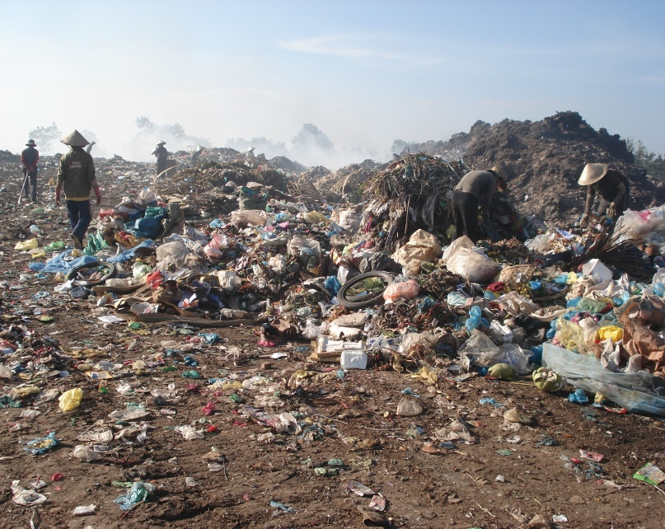
Để hạn chế phát sinh đột biến cấu trúc NST
Có ý thức giữ gìn vệ sinh môi trường

Slide 22
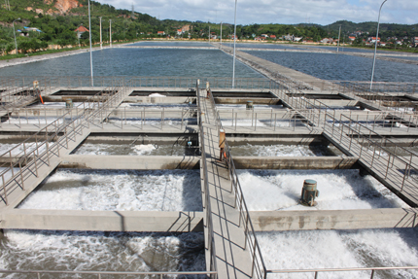
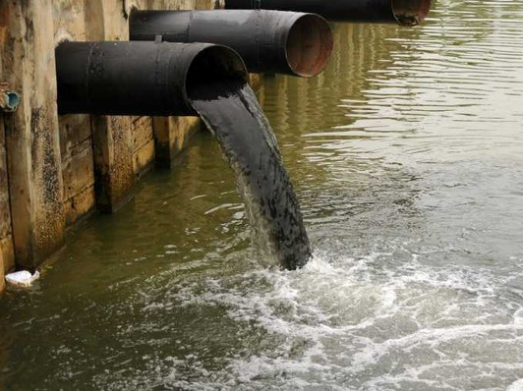
Để hạn chế phát sinh đột biến cấu trúc NST
Bảo vệ nguồn nước sạch

Slide 23
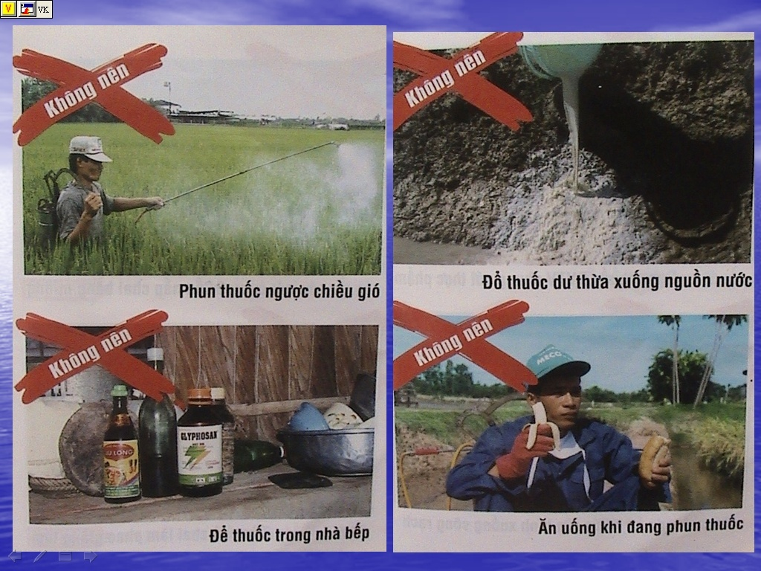
Để hạn chế phát sinh đột biến cấu trúc NST
Sử dụng hợp lí, an toàn thuốc trừ sâu, thuốc diệt cỏ

Slide 24

Để hạn chế phát sinh đột biến cấu trúc NST
Và chúng ta cần
Đấu tranh chống sử dụng vũ khí hóa học, vũ khí hạt nhân

Slide 25
ĐỘT BIẾN CẤU TRÚC NHIỄM SẮC THỂ
4. Vai trò của đột biến cấu trúc NST
? Nghiên cứu VD1, VD 2 SGK/66: Chỉ ra đâu là đột biến có lợi, đâu là đột biến có hại? Phân dạng đột biến trong 2 VD đó?
Ví dụ 1: Mất một đoạn nhỏ ở đầu NST 21 gây ung thư máu ở người
Có hại - Mất đoạn

Slide 26
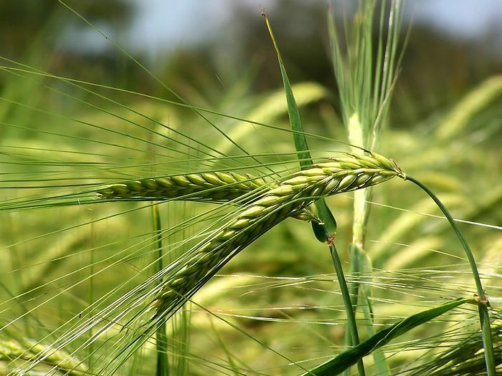
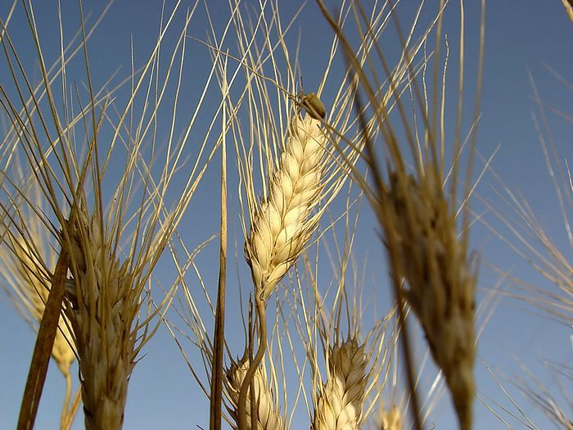


Lúa mạch đột biến
Lúa mạch thường
VD 2: Enzim thuỷ phân tinh bột ở một giống lúa mạch có hoạt tính cao hơn nhờ hiện tượng lặp đoạn NST mang gen quy định enzim này.
Sản xuất bia từ lúa mạch
Có lợi- Lặp đoạn

Slide 27

Một vài ví dụ về đột biến cấu trúc NST
        - Mất một đoạn NST 21 gây ung thư máu ở người.
Có hại - Mất đoạn
- Mất một phần cánh ngắn của NST số 5 ở người gây hội chứng tiếng mèo kêu.
Có hại - Mất đoạn

Slide 28
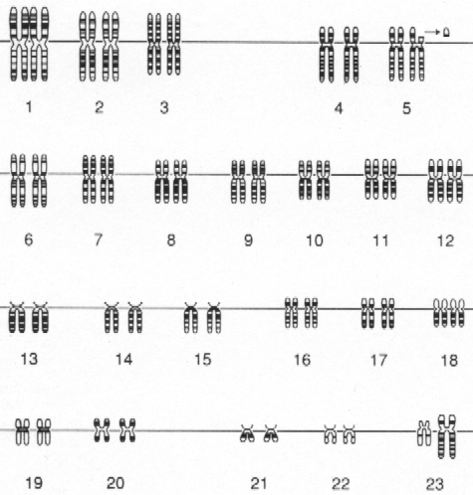

Hội chứng “mèo kêu”:
(mất đoạn NST số 5)

Slide 29
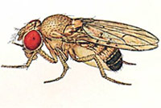
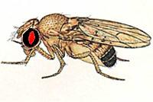
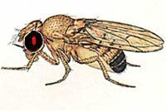
Một vài ví dụ về đột biến cấu trúc NST
- Lặp đoạn 16A ở ruồi giấm làm mắt hình cầu trở thành mắt dẹt → Nếu lặp nhiều lần mất hẳn.
Có hại – Lặp đoạn

Slide 30
ĐỘT BIẾN CẤU TRÚC NHIỄM SẮC THỂ
? Từ những ví dụ trên cho biết đột biến NST có lợi hay có hại?
Đột biến cấu trúc NST thường có hại, nhưng cũng có trường hợp có lợi.
? Tại sao đột biến cấu trúc NST lại gây hại cho con người và sinh vật.
Vì: Trải qua quá trình tiến hóa lâu dài, các gen được sắp xếp hài hòa trên NST. Biến đổi cấu trúc NST làm thay đổi số lượng và cách sắp xếp gen trên đó nên thường gây hại cho sinh vật

Slide 31
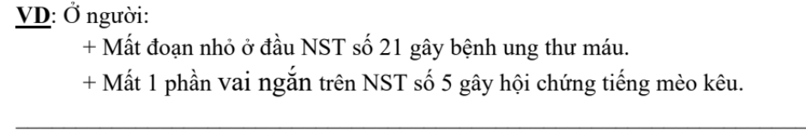
ĐỘT BIẾN CẤU TRÚC NHIỄM SẮC THỂ
4. Vai trò của đột biến cấu trúc NST

Đột biến cấu trúc NST thường có hại, nhưng cũng có trường hợp có lợi.

Slide 32
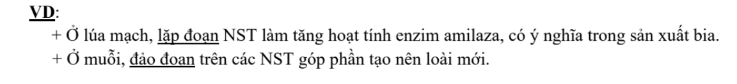
4. Vai trò của đột biến cấu trúc NST
Một số đột biến có lợi trong chọn giống và sản xuất

Slide 33
EM CÓ BIẾT?
- Ở tằm nhờ chuyển đoạn, gen kiểm tra màu đen của vỏ trứng từ NST thường chuyển qua NST giới tính Y. Dựa vào màu sắc trứng người ta biết được trứng nào nở ra tằm đực . Tằm đực có sản lượng tơ cao hơn tằm cái.
- Ứng dụng đột biến chuyển đoạn người ta tạo nhiều giống cây trồng mang các đặc điểm quý:
Ví dụ : Ngô chống chịu được thuốc diệt cỏ, kháng sâu đục thân, côn trùng có hại.

Slide 34
CÂU HỎI TRẮC NGHIỆM ÔN TẬP
Câu 1: Đột biến NST là
sự biến đổi về số lượng NST trong tế bào sinh dưỡng hay tế bào sinh dục.
B. sự phân li không đồng đều của NST về hai cực tế bào.
C. sự thau đổi liên quan đến một hay một vài đoạn trên NST.
D. những biến đổi về cấu trúc hay số lượng NST.

Slide 35
Câu 2: Trong chọn giống, ứng dụng đột biến nào để loại bỏ những gen không mong muốn?
A. Mất 1 cặp nucleotit.
B. Lặp đoạn.
C. Mất đoạn nhỏ.
D. Thêm 1 cặp nucleotit.

Slide 36
Câu 3: Ở người, mất đoạn NST số 21 sẽ mắc bệnh gì?
A. Hồng cầu lưỡi liềm.
B. Bệnh Down.
C. Ung thư máu.
D. Hội chứng Tơcnơ.

Slide 37
Câu 4: Quan sát trường hợp minh họa sau đây và hãy xác định đột biến này thuộc dạng nào?
A B.C D E F G H A B.C D E F G
Mất đoạn NST
Lặp đoạn NST
Đảo đoạn NST
Chuyển đoạn NST
37

Slide 38
Câu 5 : Đặc điểm chung của các đột biến là
A. Xuất hiện ngẫu nhiên, không định hướng, không di truyền được.
B. Xuất hiện ngẫu nhiên, định hướng, di truyền được.
C. Xuất hiện đồng loạt, định hướng, di truyền được.
D. Xuất hiện đồng loạt, không định hướng, không di truyền được.

Slide 39
Câu 6: Các dạng đột biến cấu trúc NST là:
a. Mất đoạn, lặp đoạn, thay đoạn
b. Mất đoạn, lặp đoạn, đảo đoạn
c. Lặp đoạn, thêm đoạn, thay đoạn
d. Lặp đoạn, thêm đoạn, đảo đoạn

Slide 40
Câu 7: Đột biến cấu trúc nào sau đây không làm thay đổi kích thước nhiễm sắc thể nhưng làm thay đổi trình tự các gen trên đó, ít ảnh hưởng đến sức sống?
Mất đoạn nhiễm sắc thể
Đảo đoạn nhiễm sắc thể
Lặp đoạn nhiễm sắc thể
Chuyển đoạn nhiễm sắc thể

Slide 41
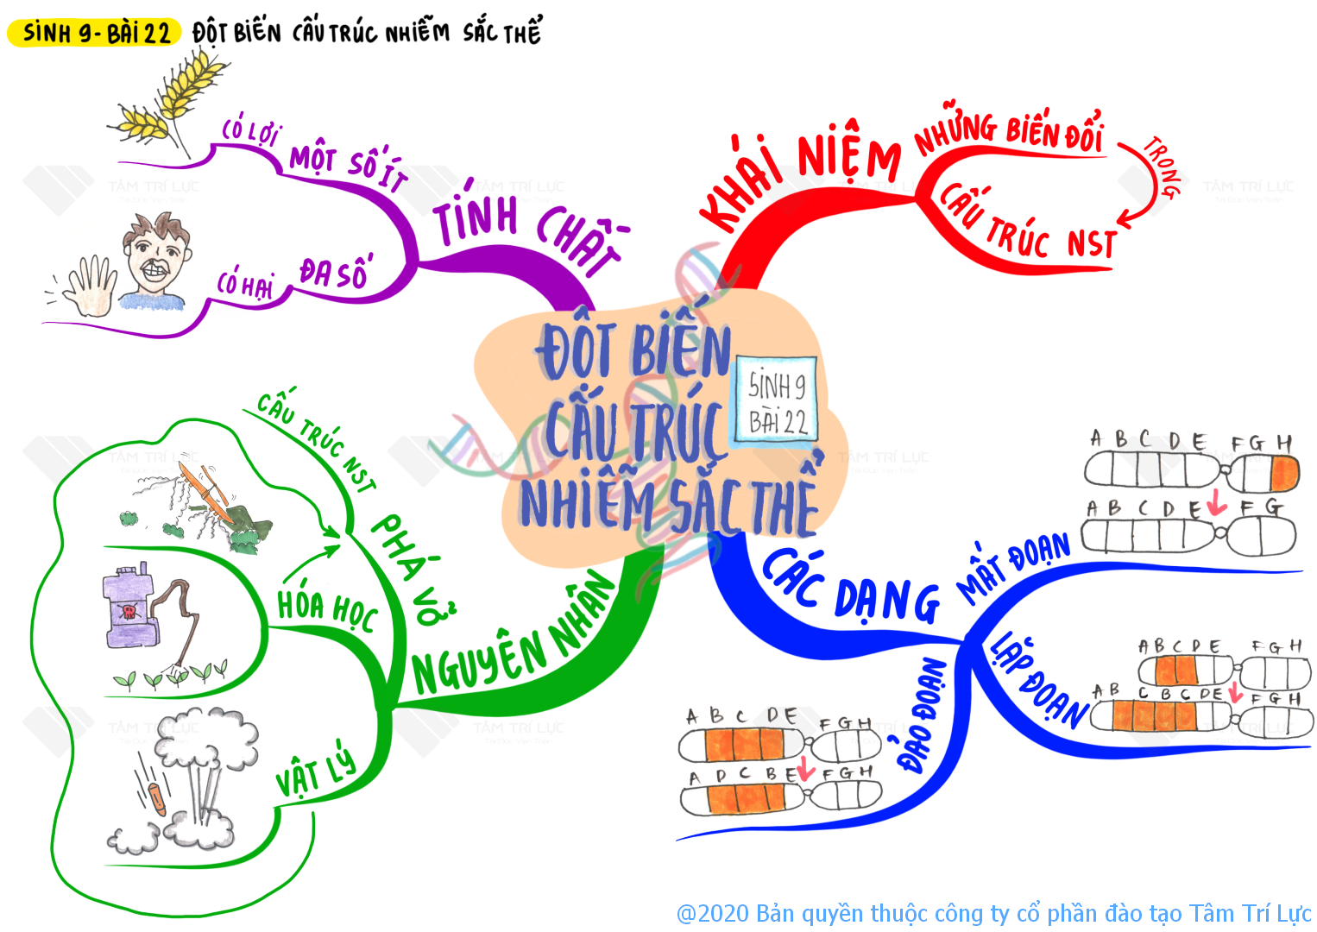

Slide 42

HƯỚNG DẪN HỌC TẬP Ở NHÀ
Trả lời câu hỏi và bài tập SGK
Đọc trước bài 23 – Đột biến số lượng nhiễm sắc thể

